Slide 1
KHTN8
DINH DƯỠNG VÀ HỆ TIÊU HÓA Ở NGƯỜI
GIẢI MÃ Ô CHỮ

Slide 2
Cách chơi
Chọn 1 ô chữ, tham gia trả lời câu hỏi để điền vào ô chữ, hoàn tất 8 câu hỏi để tìm ra từ khóa của ô chữ.
Câu trả lời đúng +1đ
Từ khóa đúng +3đ

Slide 3
Question Time

Slide 4
Giải mã ô chữ
t
u
i
m
a
t
t
h
a
i
p
h
a
n
m
i
e
n
g
t
h
u
c
a
n
r
u
o
t
t
h
u
a
r
u
o
t
n
o
n
g
a
n
c
a
n
d
o
i

Slide 5
Câu số 1
Dự trữ dịch mật là chức năng của bộ phận nào?
Đây là gì?
t
ú
i
m
ậ
t

Slide 6
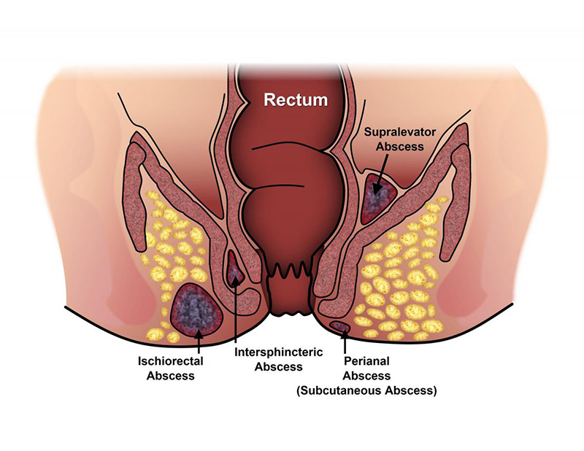
Câu số 2
Hậu môn có chức năng là gì?
Đây là gì?
t
h
ả
i
p
h
â
n

Slide 7
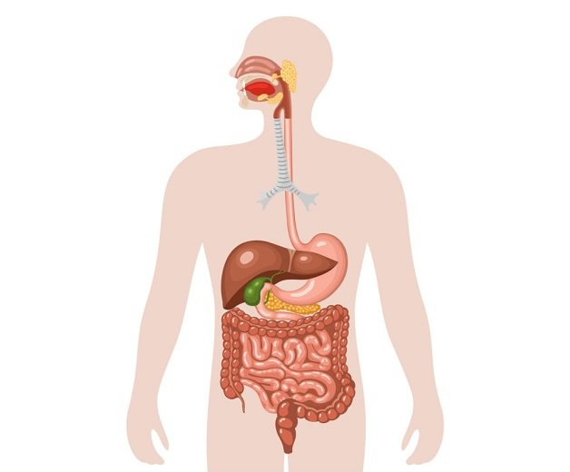
Câu số 3
Phần đầu tiên của hệ tiêu hóa có chức năng là nhận thức ăn.
Đây là gì?
m
i
ệ
n
g

Slide 8
Câu số 4
Con người cần ___ để tồn tại và duy trì hoạt động sống.
Đây là gì?
t
h
ứ
c
ă
n

Slide 9
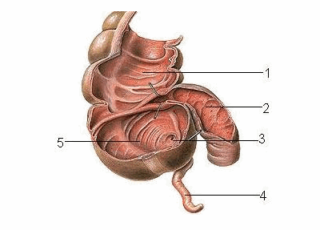
Câu số 5
Manh tràng hay còn gọi là gì?
Đây là gì?
r
u
ộ
t
t
h
ừ
a

Slide 10
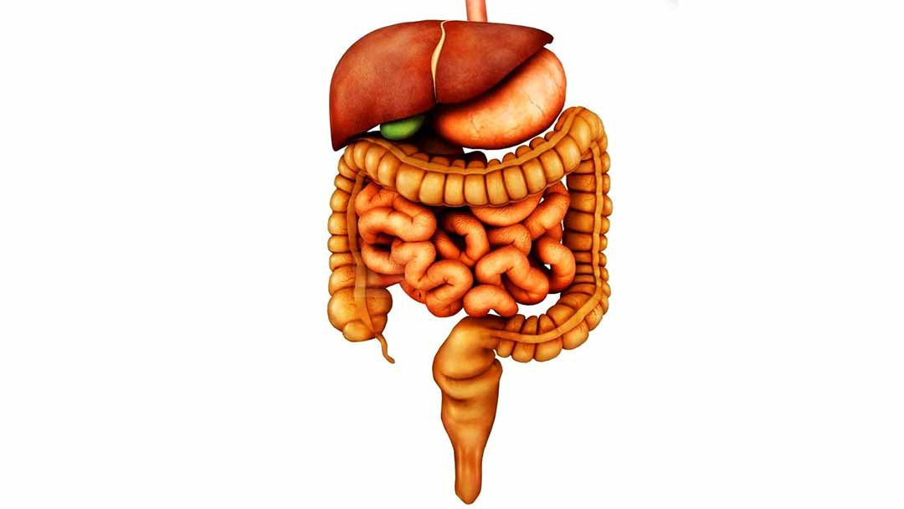
Câu số 6
Một phần của hệ tiêu hóa, sau dạ dày và trước ruột già.
Đây là gì?
r
u
ộ
t
n
o
n

Slide 11
Câu số 7
Bộ phận có chức năng đào thải độc tố trong cơ thể người.
Đây là gì?
g
a
n

Slide 12
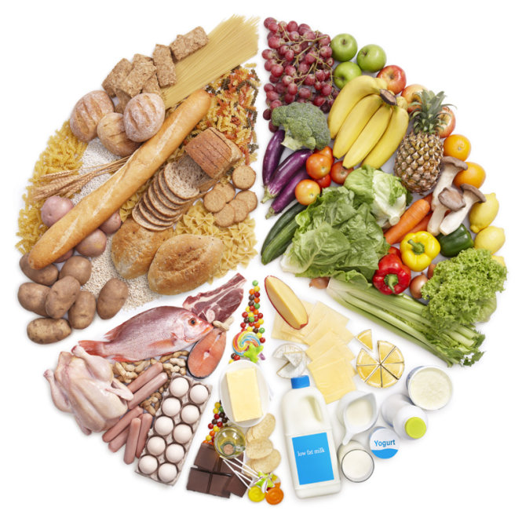
Câu số 8
Một chế độ dinh dưỡng lành mạnh sẽ giúp cơ thể phát triển___
Đây là gì?
c
â
n
đ
ố
i

